Slide 1
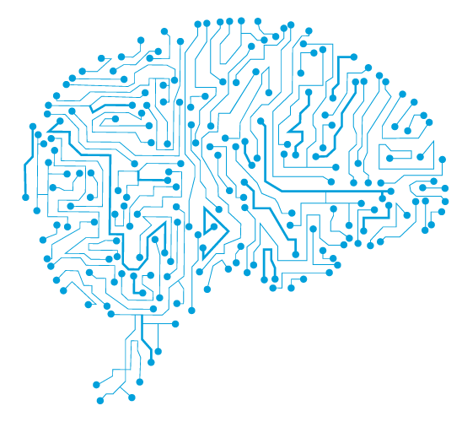
Redes Neuronales Artificiales
Clase Práctica # 2: Ejercicio práctico con una red neuronal simple capa
Profesor: Dr. Yasiel Pérez Vera
Email: yperezv@unsa.edu.pe

Slide 2
Objetivo
Ejercitar los modelos de redes neuronales artificiales simple capa.

Slide 3
Bibliografía del curso
Bonifacio Martín del Brío y Alfredo Sanz Molina, “Redes neuronales y sistemas difusos”, Editorial Alfaomega, 2001 (2da edición ampliada y revisada).
Ben Kröse, Patrick van der Smagt, “An introduction to neural networks”, 1996, 8va. edición.
Rafael Bello Pérez, “Curso introductorio a las redes neuronales artificiales”, 1993.
Laurene Fausset, “Fundamentals of Neural Networks: architectures, algorithms and applications”, Prentice-Hall Inc, 1994.
Tom M. Mitchell, “Machine Learning”, McGraw-Hill, 1997.
Nikola K. Kasabov, “Foundations of Neural Networks, Fuzzy Systems and Knowledge Engineering”, Editorial MIT, 1998 (2da edición).
Artículos de revistas especializadas en el tema de RNA

Slide 4
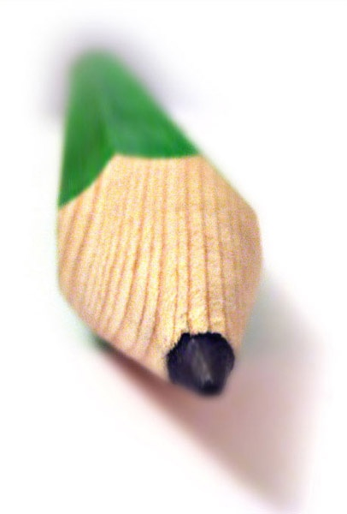
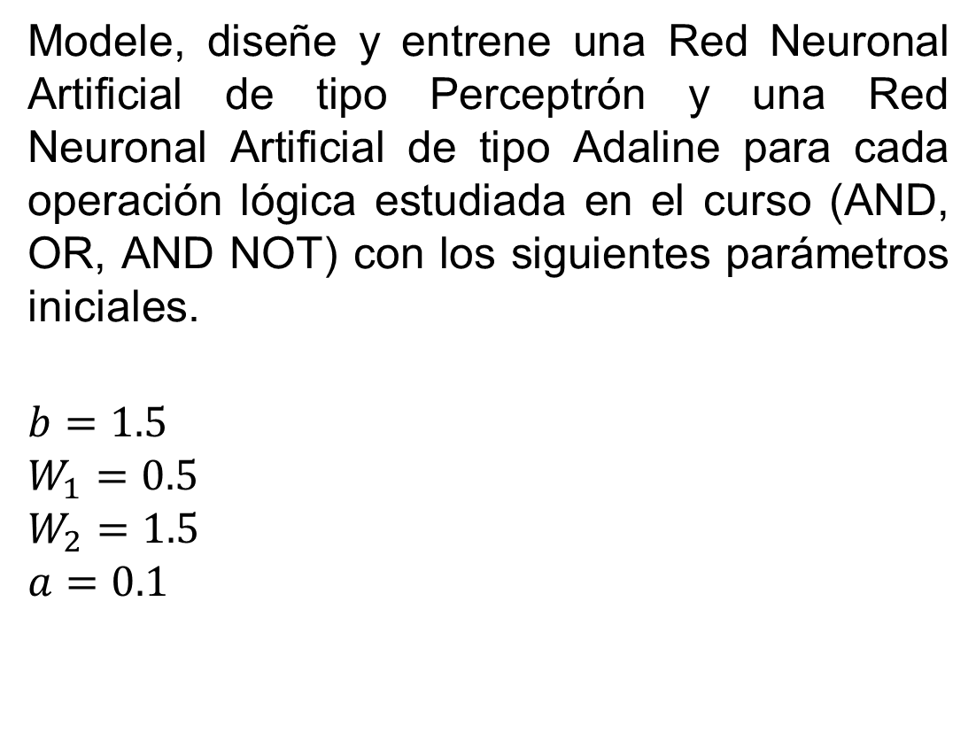
Revisión del Estudio Independiente
Modele, diseñe y entrene una Red Neuronal Artificial de tipo Perceptrón y una Red Neuronal Artificial de tipo Adaline para cada operación lógica estudiada en el curso (AND, OR, AND NOT) con los siguientes parámetros iniciales.
$$b=1.5$$
$$W_{1}=0.5$$
$$W_{2}=1.5$$
$$a=0.1$$

Slide 5
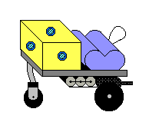
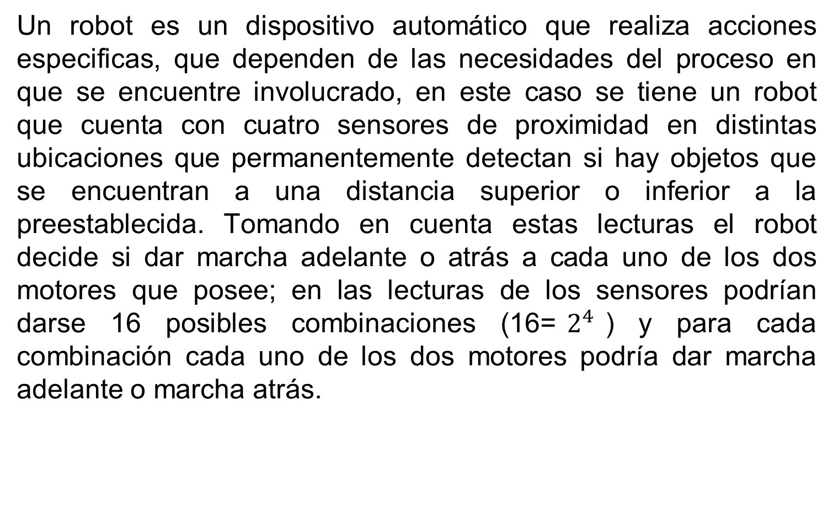
Ejercicio 7
Un robot es un dispositivo automático que realiza acciones especificas, que dependen de las necesidades del proceso en que se encuentre involucrado, en este caso se tiene un robot que cuenta con cuatro sensores de proximidad en distintas ubicaciones que permanentemente detectan si hay objetos que se encuentran a una distancia superior o inferior a la preestablecida. Tomando en cuenta estas lecturas el robot decide si dar marcha adelante o atrás a cada uno de los dos motores que posee; en las lecturas de los sensores podrían darse 16 posibles combinaciones (16=$2^{4}$) y para cada combinación cada uno de los dos motores podría dar marcha adelante o marcha atrás.

Slide 6
Ejercicio 7
El comportamiento del robot lo describe la tabla que a continuación se presenta. Cuando los sensores detecten un objeto que se encuentra a una distancia inferior a la predeterminada se dirá que el objeto se encuentra cerca y esto se representa por medio de un 1 y cuando se detecte un objeto que se encuentra a una distancia mayor que la predeterminada se dirá que el objeto esta lejos lo cual se indica con un –1; dependiendo de estas lecturas los motores podrán dar marcha adelante, lo que se representara por un 1 o dar marcha atrás con un –1.

Slide 7
Ejercicio 7

Slide 8
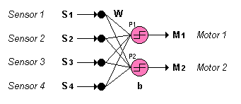
Ejercicio 7

Slide 9
Ejercicio 7
Se creará una red de 4 entradas con una neurona tipo Perceptrón para cada salida, teniendo así una salida bidimensional, los pesos de la red se inicializan de forma aleatoria. Ejecutar algoritmo de Perceptrón para ajustar los pesos.

Slide 10
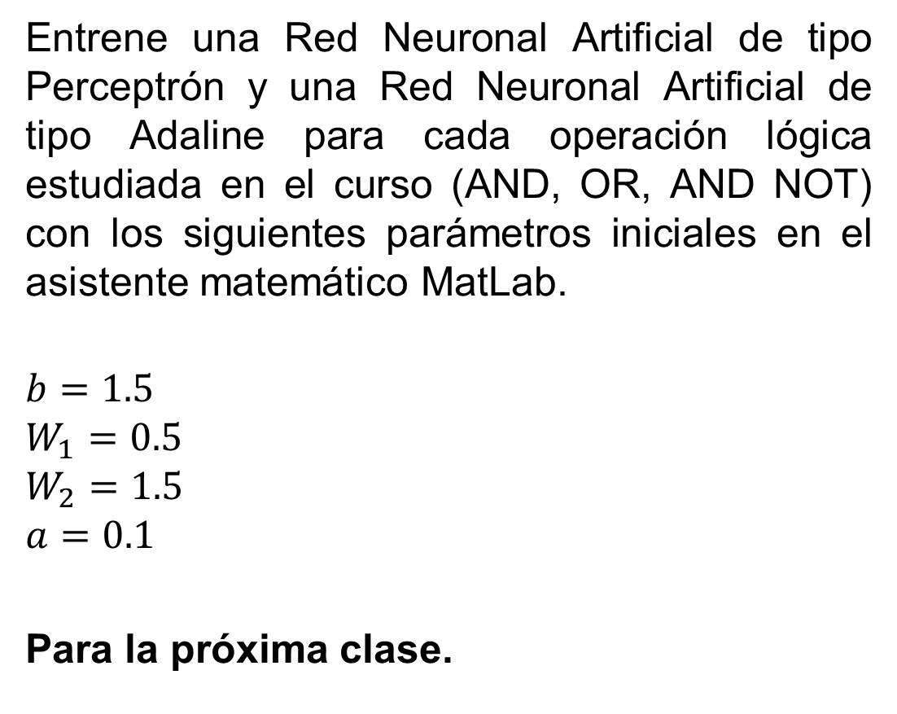
Trabajo Independiente
Entrene una Red Neuronal Artificial de tipo Perceptrón y una Red Neuronal Artificial de tipo Adaline para cada operación lógica estudiada en el curso (AND, OR, AND NOT) con los siguientes parámetros iniciales en el asistente matemático MatLab.
$$b=1.5$$
$$W_{1}=0.5$$
$$W_{2}=1.5$$
$$a=0.1$$
Para la próxima clase.

Slide 11

Preguntas

Slide 12
Redes Neuronales Artificiales
Clase Práctica # 2: Ejercicio práctico con una red neuronal simple capa
Profesor: Dr. Yasiel Pérez Vera
Email: yperezv@unsa.edu.pe

